Slide 1
Responsive et l’ergonomie D’UN WEB SITE

Slide 2
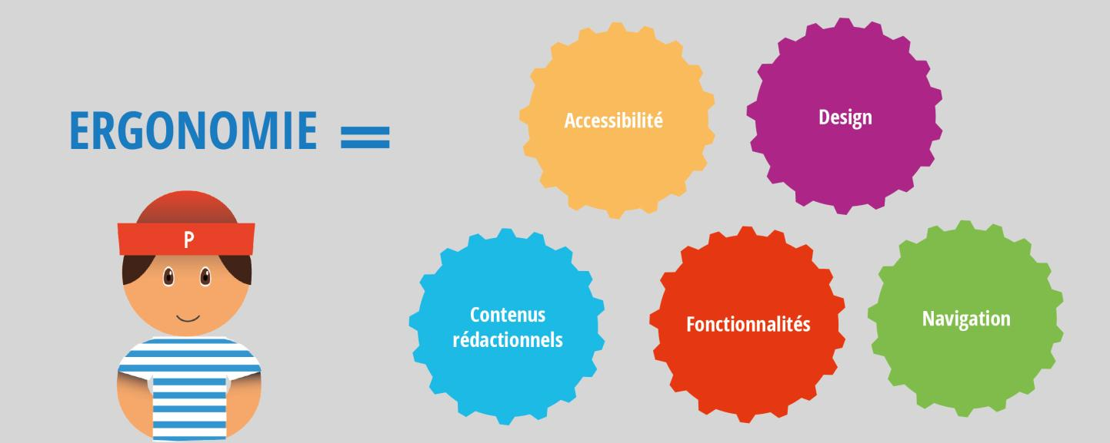
L’ERGONOMIE

Slide 3
Qu’est-ce que l’ergonomie d’un site web ?
On qualifie d’ergonomique un site web utile, accessible et qui donne satisfaction à l’utilisateur.
La lecture en ligne étant beaucoup plus compliquée que sur un support papier, les internautes ne prennent pas le temps de lire sur les sites internet. De ce fait, on considère que l’utilisateur survole brièvement les contenus.
Il est donc nécessaire de proposer de l’information visible et lisible, où l’utilisateur trouvera le contenu adéquat. Avec la concurrence existante, l’internaute fait son choix rapidement : il reste ou quitte le site.

Slide 4
L’ERGONOMIE
Allez droit au but en 3 clics
Votre menu doit être simple
Adaptez les contenus à votre cible
Optez pour un design sobre
Respectez les standards, attention à l’originalité
Imposez une hiérarchie dans vos textes
Faites des tests avec des profils différents

Slide 5
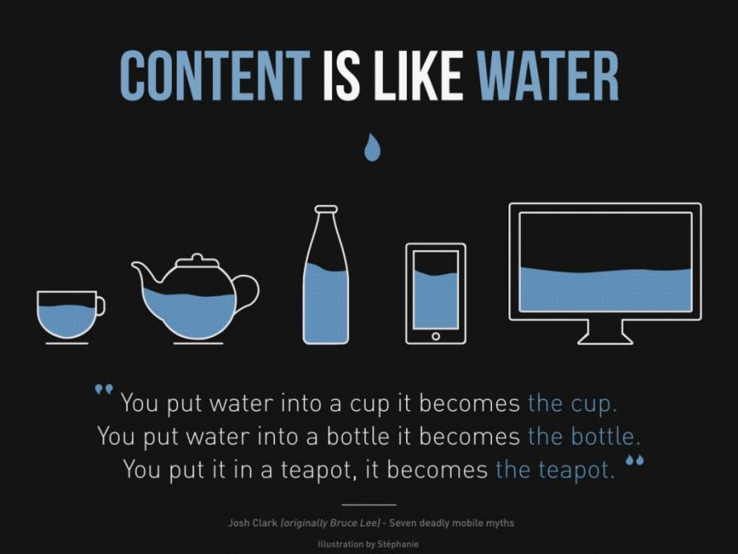
Responsive Web SITE

Slide 6
Responsive Web SITE
L’arrivée des appareils mobiles a créé de nouveaux usages et un nouveau marché, celui des applications mobiles. C’est à ce moment là que de nouveau enjeux sont apparus en termes d’accessibilité : comment adapter nos écrans d’ordinateur à nos mobiles ?
Plusieurs points sont à penser, comme adapter l’affichage au petit écran, agrandir les zones cliquables, indiquer où on se trouve dans l’app, axer les actions sur le pouce, ou encore limiter l’utilisation du clavier.
Pour veiller à respecter certaines normes, iOS et Android ont mis en place des guidelines pour concevoir des interfaces. Sans cela, les plates-formes de téléchargement d’applications mobiles se réservent le droit de refuser leur hébergement.

Slide 7
QU’EST-CE QUE LE RESPONSIVE WEBDESIGN OU ADAPTATIVE DESIGN ?
Le Responsive Web Design (RWD) ajuste automatiquement l’affichage d’une page web à la taille d’écran du terminal utilisé. Cette technique de conception de site web, ou d’interface digitale, répond à un besoin des utilisateurs, toujours plus nombreux à se connecter sur le web depuis un appareil mobile.
Le Responsive Design permet de faciliter la navigation et d’améliorer l’expérience utilisateur lorsqu’il s’agit de consulter le site sur un appareil mobile. Le Responsive Web Design est souvent confondu avec un concept plus large, l’Adaptive Design. Design responsive ou Design adaptatif, les deux méthodes de conception visent à améliorer l’ergonomie mobile du site web. C’est un enjeu majeur pour les entreprises, tant en termes de référencement que pour s’adapter aux nouveaux usages.

